Slide 1

MATERIAL DE APOYO
Unidad 1 guía n°9
Lenguaje y Comunicación 5to básico
Para consultas sobre la asignatura o las guías de aprendizaje, escribe al correo: marjorie.palominos@colegio-mineralelteniente.cl

Slide 2

Recuerda que en tu cuaderno siempre debes anotar la fecha, objetivo y habilidad.
OBJETIVO | Analizar y comprender un texto narrativo, identificando y clasificando sus personajes así como las causas y consecuencias de sus acciones.
HABILIDAD | Analizar, comprender, identificar, clasificar.
ACTITUD | Compromiso con tu estudio, esfuerzo, responsabilidad.
Tú decides si escribes la actitud porque lo importante de ella es que la cumplas y la demuestres en tu conducta.

Slide 3
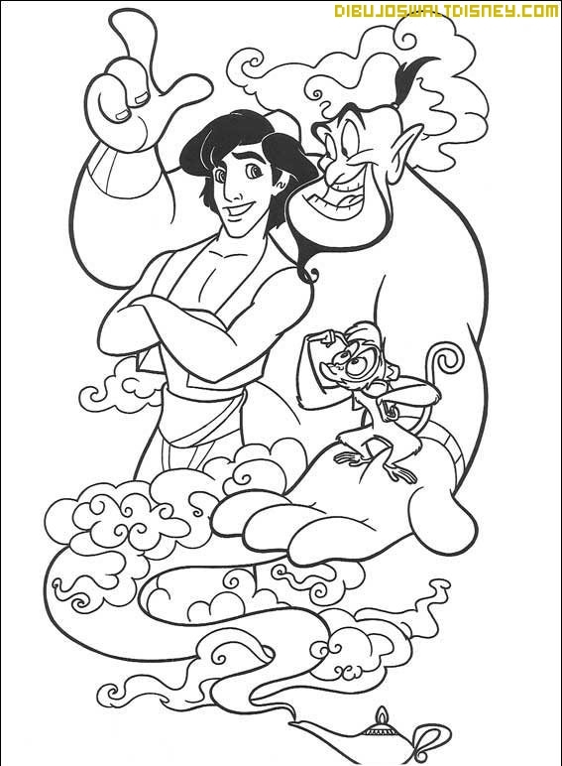
Los personajes.
CAUSA
¿Por qué lo hacen?
CONSECUENCIA
¿Qué ocurre después de hacerlo?
Un personaje es un ser ficticio que participa de la historia.
Los personajes son inventados por el autor.
Cada personaje realiza acciones dentro de la historia, van aportando al desarrollo de la trama, y estas acciones tienen causas y consecuencias.
Si bien todos los personajes son importantes, se pueden clasificar según su participación en la historia.
Los personajes son importantes porque los lectores nos identificamos con ellos, encontrando aspectos positivos, negativos, opinando o reflexionando sobre sus conductas.

Slide 4

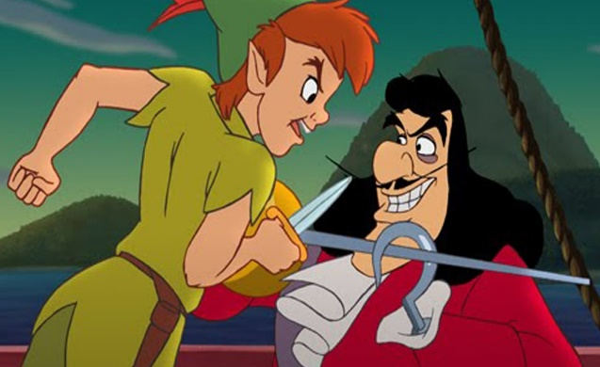
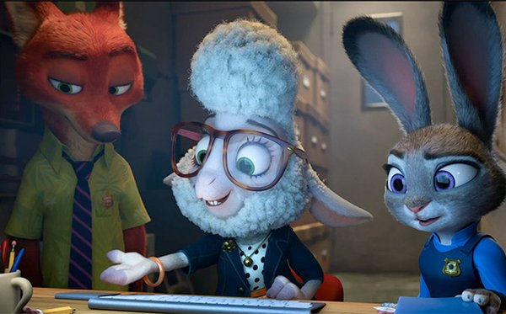
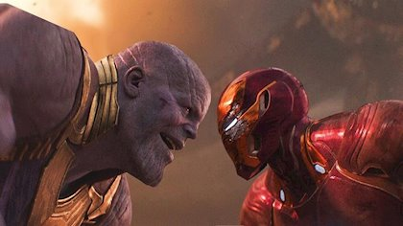
Según su participación en la historia, los personajes se clasifican en:
1
PRINCIPALES
Los Personajes principales son aquellos que se destacan por sobre los demás pues la historia gira en torno a ellos . LA HISTORIA SE TRATA DE ELLOS.
Dentro de los personajes principales, según el rol que juegan los personajes, podemos encontrar:
Tanto el protagonista como el antagonista puede ser un personaje individual (uno solo) o colectivo (más de uno).
Por ejemplo: LOS VENGADORES.
PROTAGONISTA
ANTAGONISTA
Es el más importante de todos.
El protagonista tiene un objetivo que cumplir y, generalmente, representa al bien.
Es aquel personaje que se opone al protagonista; está en conflicto con el protagonista.

Slide 5
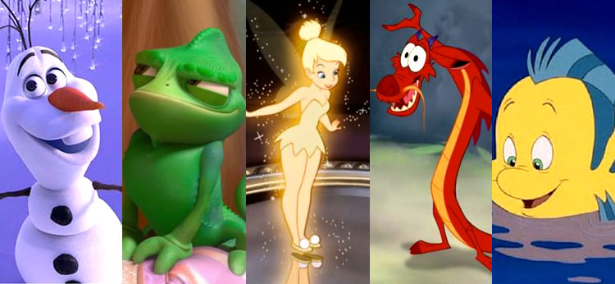
2
SECUNDARIOS
INCIDENTALES O ESPORÁDICOS
3
Los Personajes secundarios son aquellos que apoyan a los personajes principales. Estos nos ayudan a conocer mejor al protagonista y al antagonista, apareciendo durante gran parte de la historia.
Son aquellos personajes que tienen una aparición muy breve, pudiendo o no cambiar el curso de la historia.
En ocasiones, puedes encontrarte con que la historia no tiene un antagonista, solo hay un conflicto por una situación que ocurre.
En otras ocasiones, verás que un personaje se convierte en un antagonista, ya sea por toda la historia o solo por un momento.

Slide 6
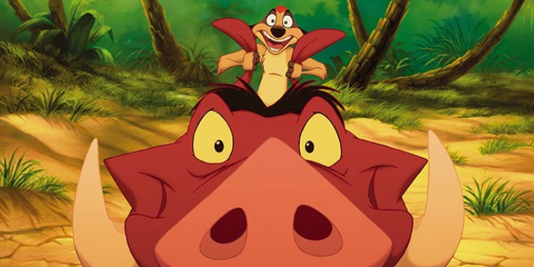
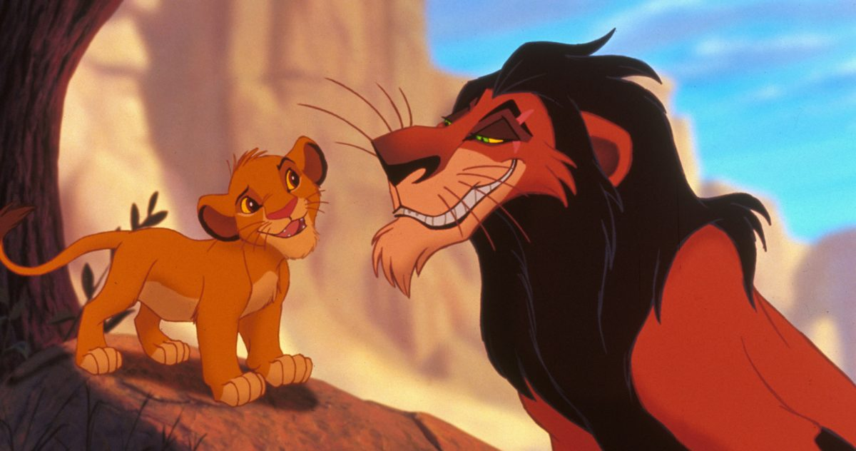
OBSERVA ESTE EJEMPLO:
SECUNDARIO
ANTAGONISTA
PROTAGONISTA
SECUNDARIO

